Slide 1








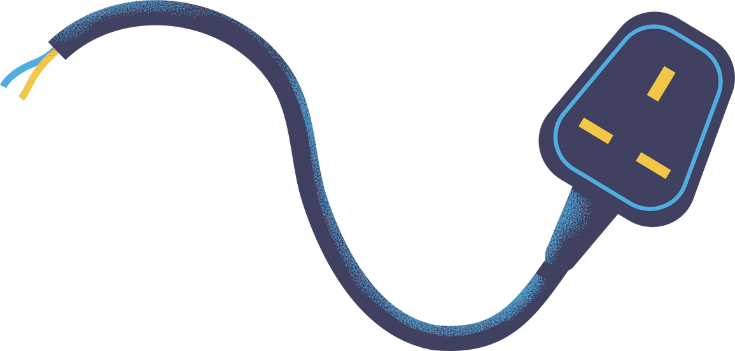

KHOA HỌC

Slide 2
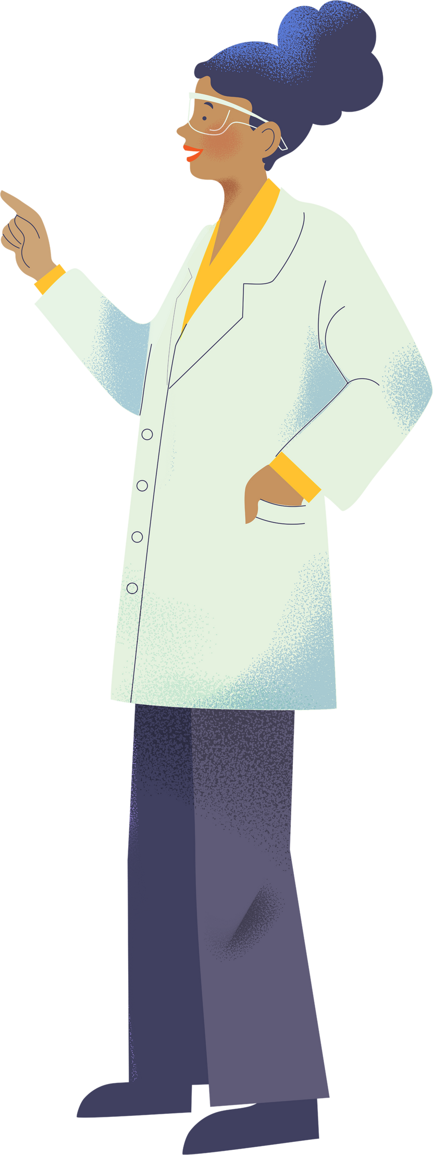



Slide 3


Slide 4
1. AN TOÀN KHI SỬ DỤNG ĐIỆN

Slide 5


Dựa vào những hiểu biết trong thực tế nêu những việc sử dụng điện trong cuộc sống hằng ngày.
Cá nhân ghi việc sử dụng điện trong cuộc sống hằng ngày vào mỗi góc khăn trải bàn, phần giữa khăn trải bàn ghi nội dung kết luận chung của nhóm.

Slide 6





Slide 7
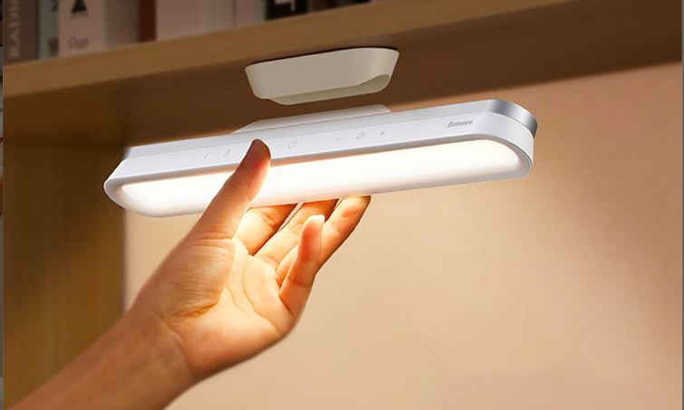
Điện dùng để thắp sáng:

Slide 8
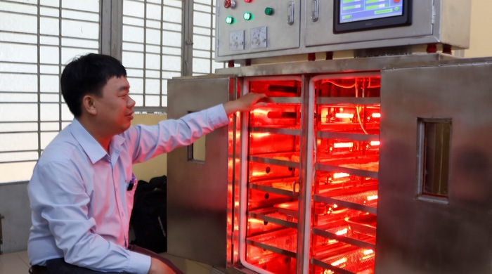
Điện dùng để sấy khô:

Slide 9
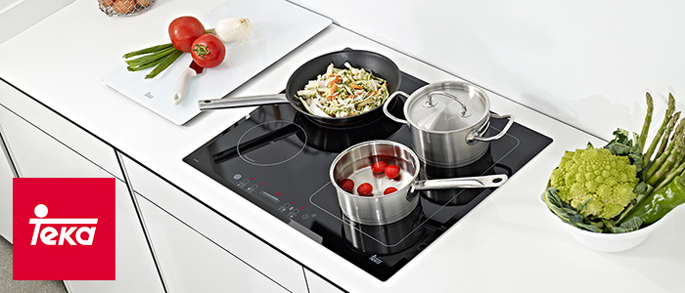
Điện dùng để đun nấu thức ăn:

Slide 10
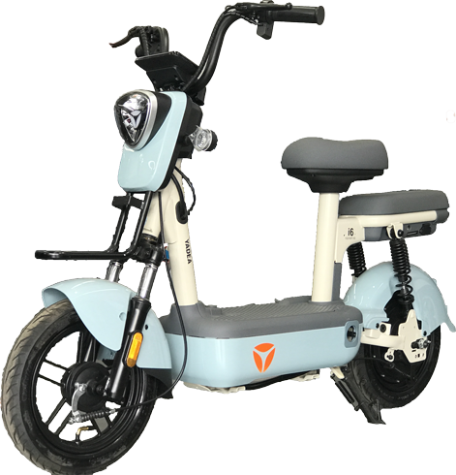
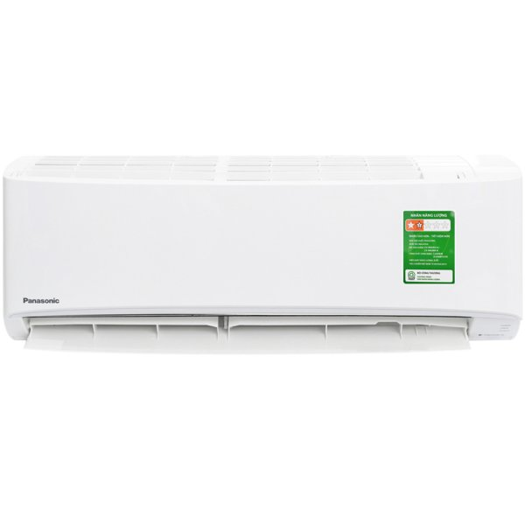
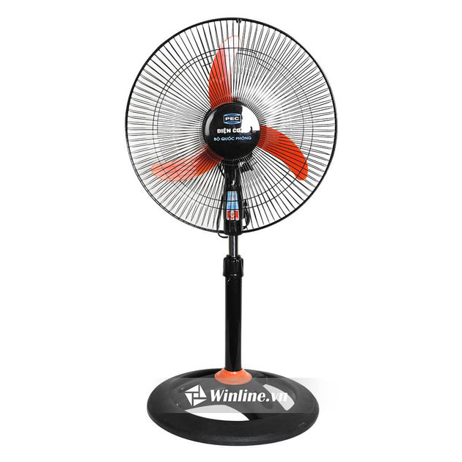
Điện dùng , chạy các máy móc như: xe đạp điện, quạt máy, máy điều hoà, máy sưởi,...

Slide 11
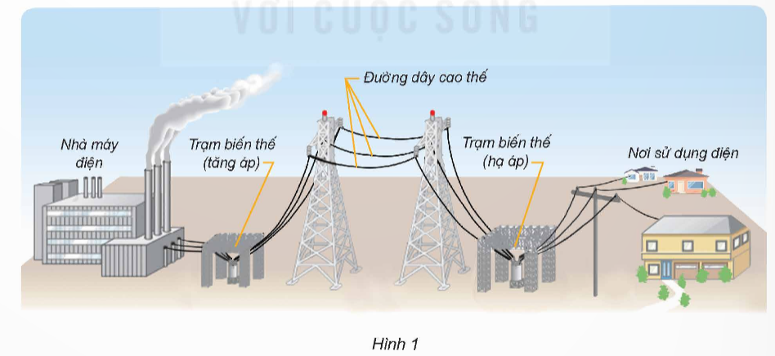
Quan sát các hình ảnh minh hoạ kết hợp đọc chú thích ở mỗi hình ảnh (hình 1 SGK), cho biết điện được truyền từ nhà máy điện đến ổ điện của mỗi gia đình, cơ quan, trường học, như thế nào?

Slide 12
Điện được truyền từ nhà máy điện qua trạm biến thế để tăng áp (nhằm giảm hao phí điện năng trên đường truyền) rồi đưa lên đường dây tải điện (đường dây cao thế). Trước khi đến nơi tiêu dùng điện thì cần có trạm biến thế để hạ áp (nhằm đảm bảo an toàn khi sử dụng điện), điện từ trạm hạ áp sẽ được đưa đến nơi tiêu thụ

Slide 13
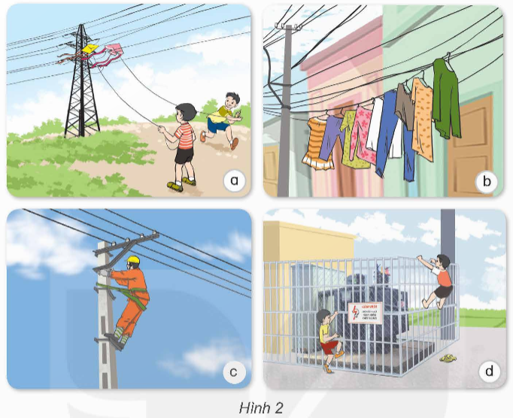
2. Quan sát hình 2 và cho biết việc nên làm, không nên làm để đảm bảo an toàn cho con người.

Slide 14
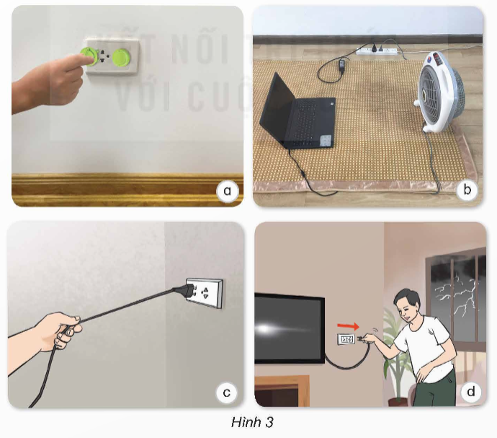
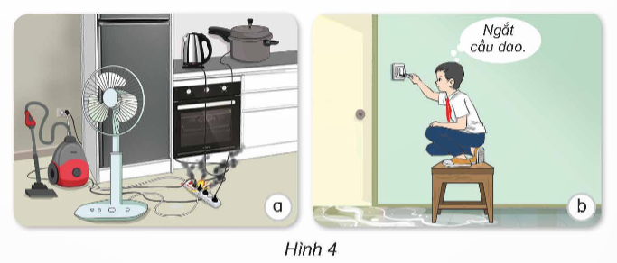
3. Quan sát hình 3, 4 và cho biết trường hợp nào sử dụng điện an toàn, trường hợp nào không an toàn. Vì sao?

Slide 15


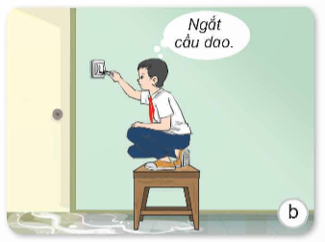
Đứng trên ghế khô để ngắt cầu dao điện khi nước tràn vào nhà.

Slide 16
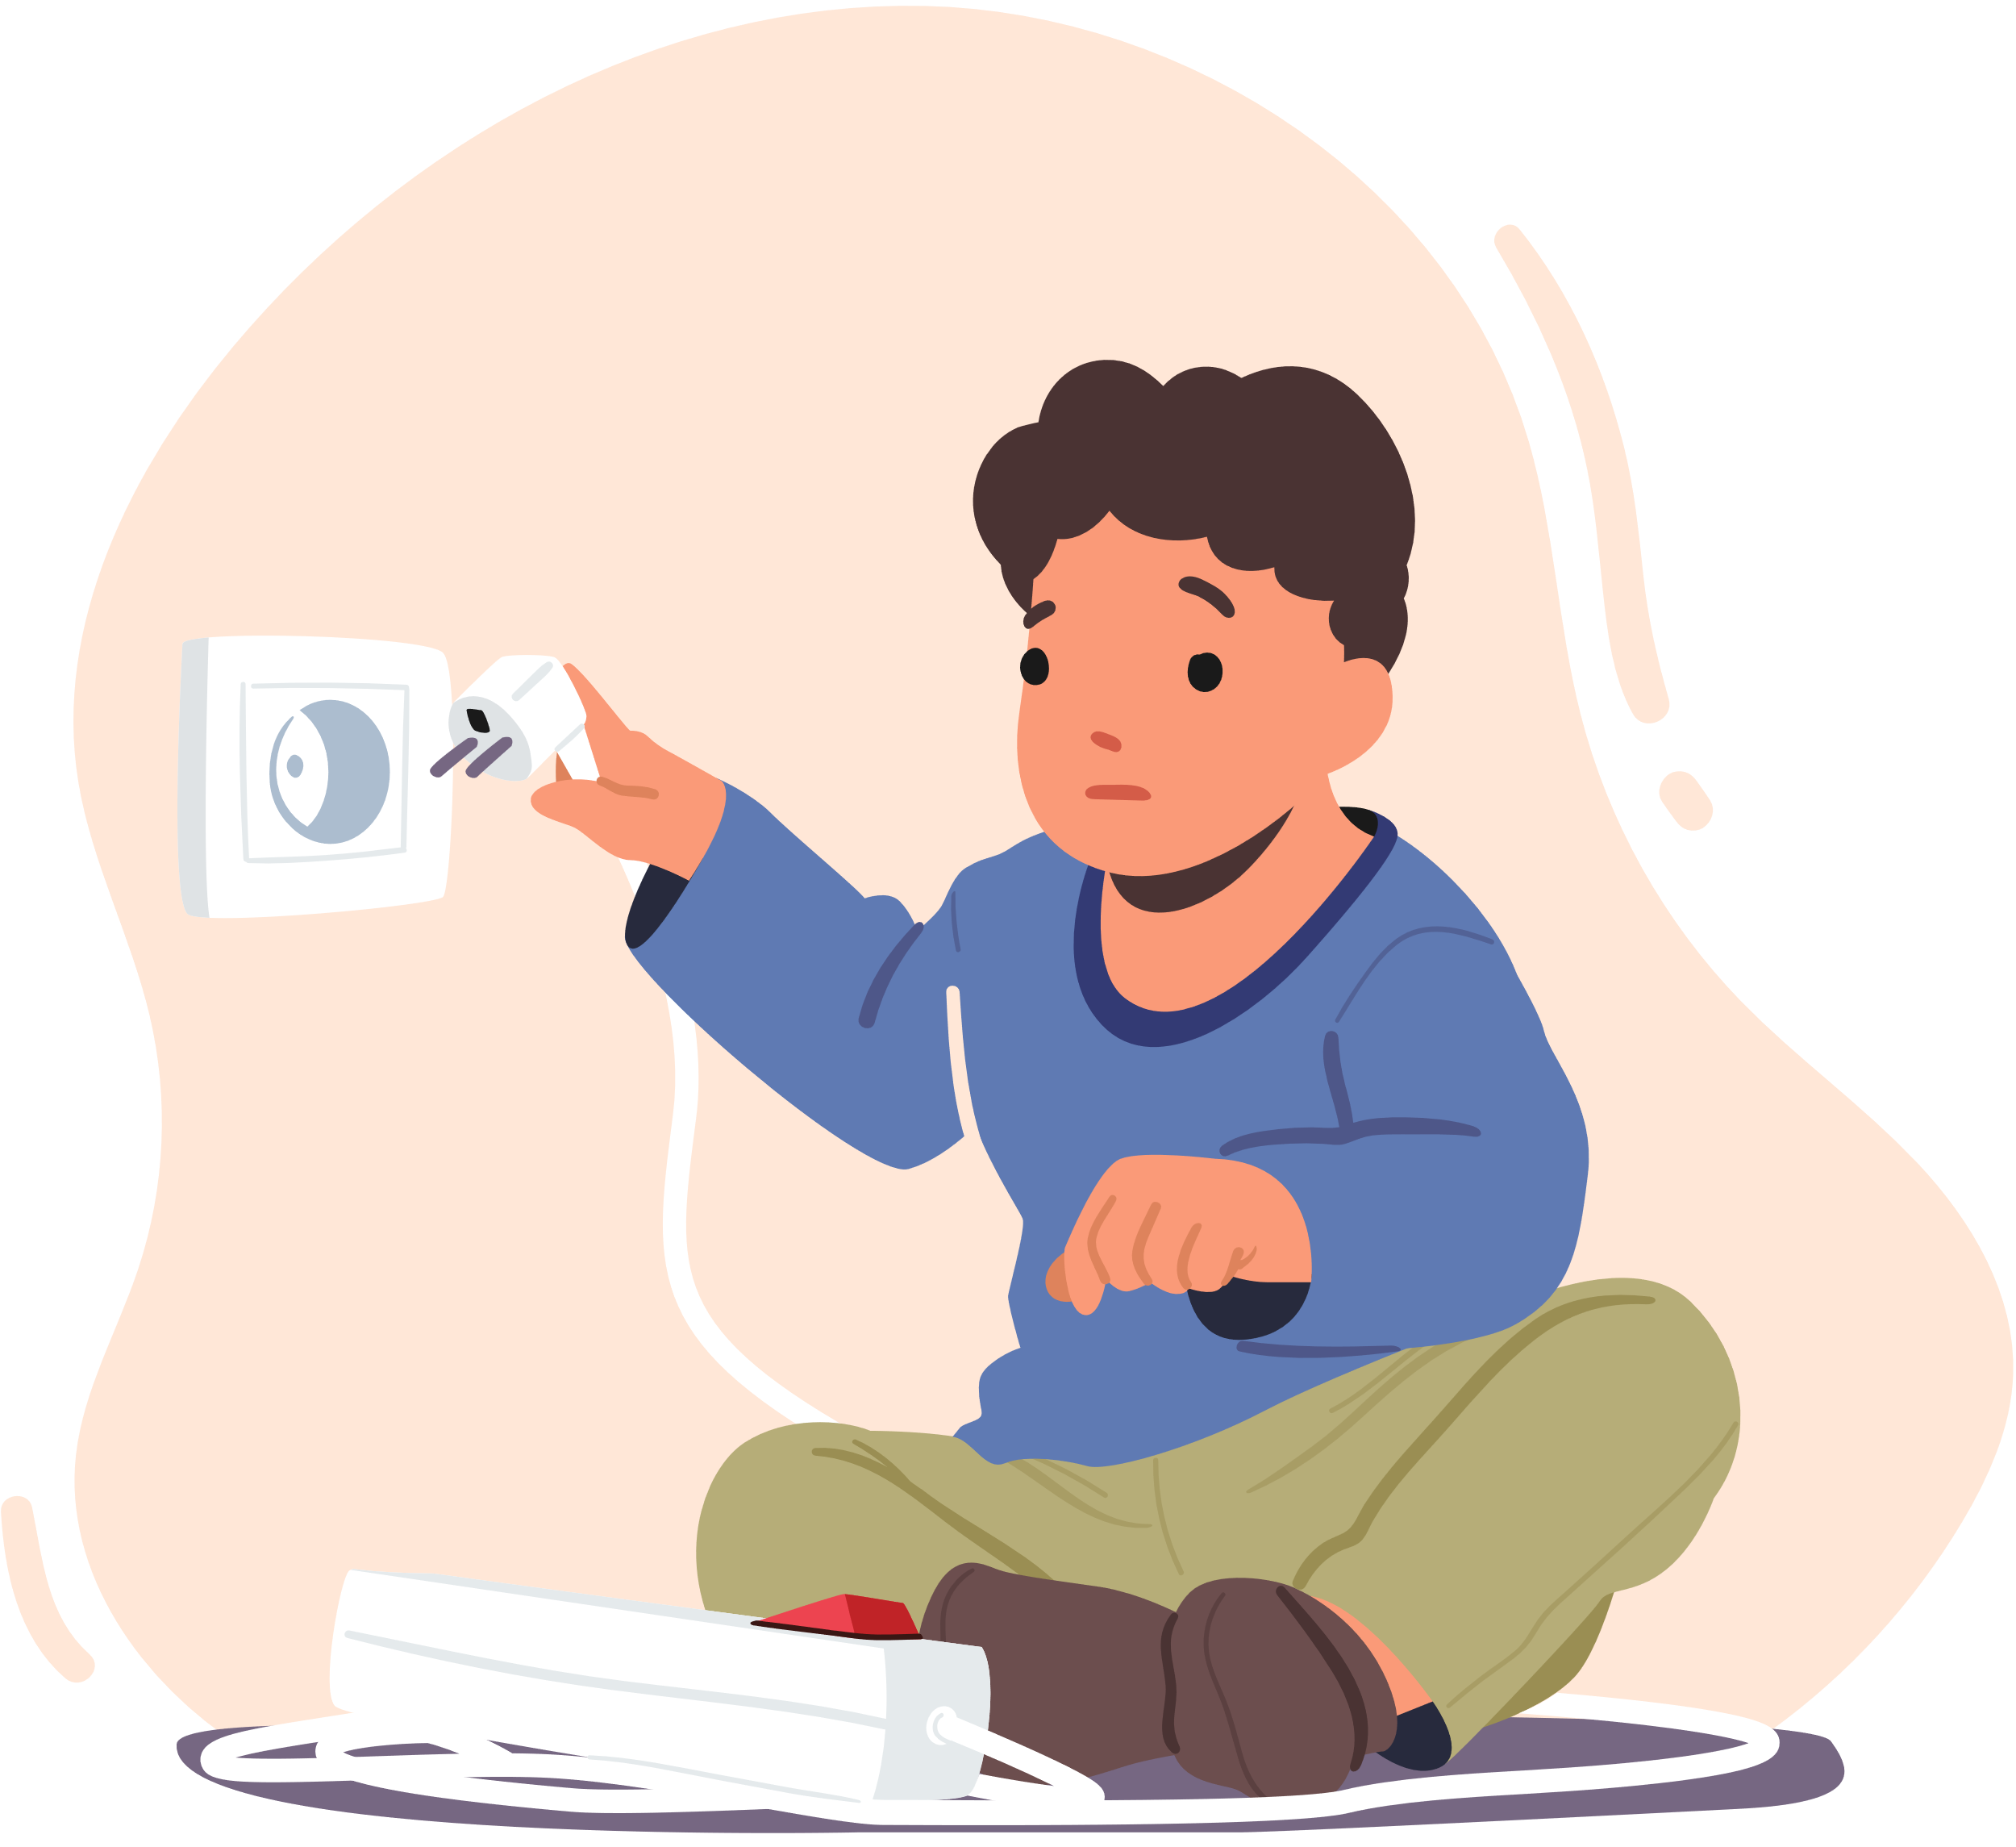
Kể thêm một số trường hợp sử dụng điện an toàn và không an toàn

Slide 17
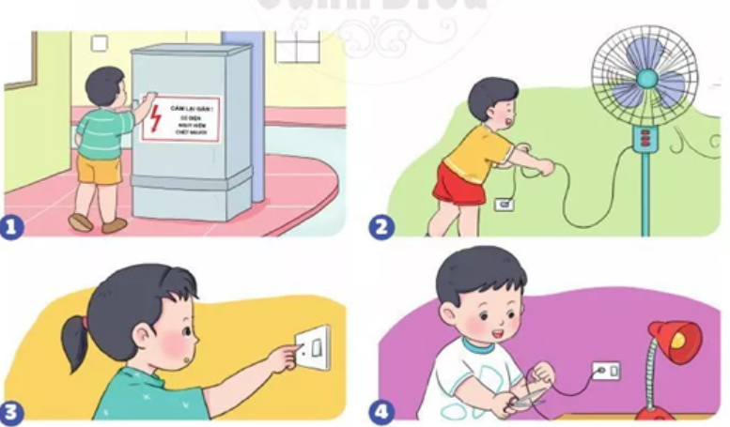
Sử dụng không an toàn

Slide 18


Slide 19


Slide 20


